Slide 1
软件工程嵌入式方向
大作业及考核说明
嵌入式与容错技术研究室 尚利宏
shanglh@buaa.edu.cn
13601161971
2019.2-2019.6

Slide 2
提纲
大作业介绍
分组安排
关键节点
考核说明
课程支撑平台介绍
助教团队

Slide 3
大作业内容
家庭报警装置方向
简易机器人方向
小组自定方向

Slide 4
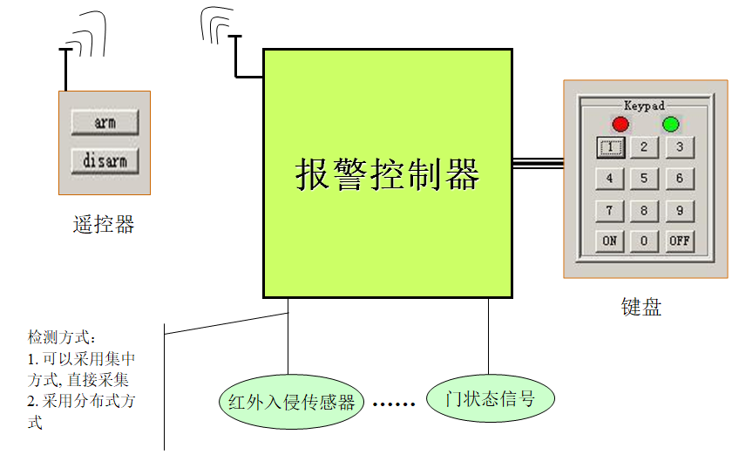
大作业方向一：家庭报警装置
内容:
实现一个家庭报警装置，能够启动或关闭，对家庭入侵进行报警。
分三个难度：
  基本型
  增强本地监控型
  基于物联网的家庭监控中心

Slide 5
大作业方向一：家庭报警装置（续）
开发环境及硬件条件:
硬件：Power PC 开发板 + 传感器 + 物联网通信模块
目标机软件
  嵌入式操作系统：VxWorks实时嵌入式操作系统
  应用软件 C/C++开发，开发环境 Tornado 或 Rhapsody
特点
  航空航天等领域嵌入式设备基础的软硬件平台

Slide 6
家庭报警装置——基本型
硬件组成
软件
报警器应用软件
1.简单UI处理
2.基本传感器信号采集
3.简单监控及报警算法
PPC
开发板
UI接口
基本传感器

Slide 7
家庭报警装置——增强本地监控型
硬件组成
软件
报警器应用软件
1.UI处理
2.多种传感器信号采集
3.复杂监控及报警算法
UI接口
PPC
开发板
基本传感器
无线传感器网络

Slide 8
家庭报警装置——基于物联网的家庭监控中心
硬件组成
软件
报警器应用软件
1.UI处理
2.多种传感器信号采集
3.复杂监控及报警算法
服务器软件
1.上下行数据的存储转发
2.设备管理
用户APP
1.远程状态检测
2.远程设置
UI接口
PPC
开发板
基本传感器
无线传感器网络
物联网通信模组

Slide 9
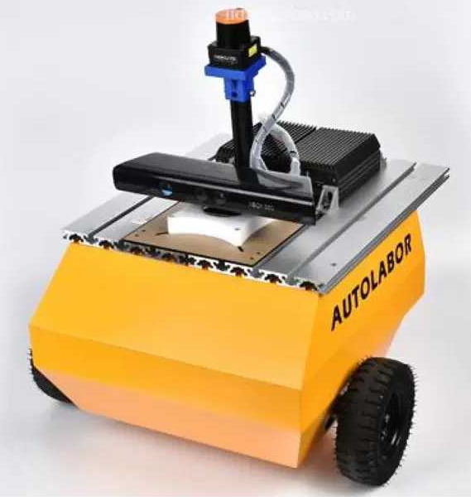
大作业方向二：简易机器人
内容:
实现一个可自用移动的机器人
分三个难度：
  基本避障运动型
  路径规划型
  目标检测机抓取型

Slide 10
大作业方向二：简易机器人（续）
开发环境及硬件条件:
硬件：嵌入式开发板 + 各类传感器+运动装置+机械臂装置
目标机软件
  嵌入式操作系统：LINUX系统
  应用软件开发语言： C/C++/Python
特点
  支持ROS开发
  双目传感器
  室内导航，

Slide 11
大作业方向三：自定题目
内容
开发团队自己拟定
  建议但不局限于嵌入式系统开发
开发条件保障
开发团队提要求，课程组可提供相应的嵌入式硬件（需提前报备）或提供一定的经费由开发团队自行购买

Slide 12
大作业分组安排
大作业以小组开发团队形式完成
  每个开发团队4~5人
  每个团队给自己团队命名
  每个人至少承担两个不同开发角色
  团队推选小组长（项目经理）
  每个人至少有一次Presentation/10分钟
自由组队，3月4日（含）前完成组队

Slide 13
过程管理
重要要节点
  自由组队（3月4日前）
  项目开发计划 （3月10日前）
  需求分析文档提交（3月31日前）
  需求分析评审（4月2日）
  软件需求分析/设计文档提交（4月21日前）
  软件需求分析/设计文档评审（4月23日）
  代码评审（5月14日）
  测试文档评审1（6月4日）
  测试文档评审2（6月11日）
  课程总结（6月18日）

Slide 14
考核
没有理论考试，没有补考，只能重修（大四下）
以团队开发的大作业为基础考核
  项目的难度及完成度
  文档
  代码
  团队组织情况
  个人表现
  ……
成绩组成
  基础分数（提交及评审环节打分）+ 团队个人贡献得分数（团队自评）
反对任何形式的抄袭，一经发现，取消成绩！！！

Slide 15
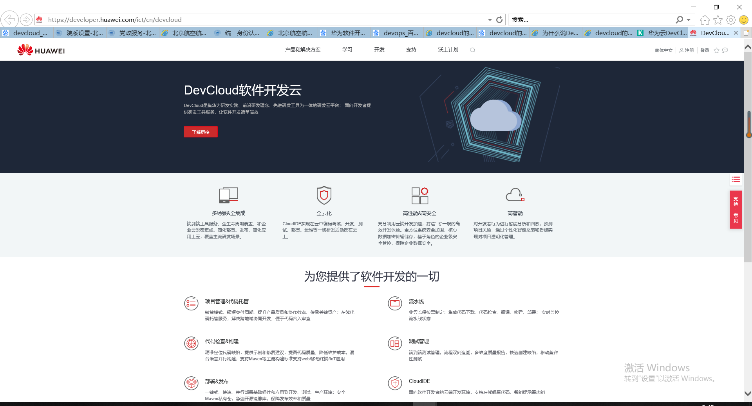
课程支持平台
华为软开云——DevCloud
https://developer.huawei.com/ict/cn/devcloud
  项目管理
  文档提交
  代码提交

Slide 16
课程支持团队
助教
  王聪 13146652855 wangcong@buaa.edu.cn
  詹雨奇 15150698885 915747490@qq.com
  徐天 13810972281 xutian_day@buaa.edu.cn
面对面建群
  软工嵌入式1班
  软工嵌入式2班

